Slide 1
Gemeentelijke dienstverlening & communicatie: digitaal, gedrukt of mondeling? Wat we leren uit gemeentelijk communicatieonderzoek Eric Goubin

Slide 2
Achtergrond
Eric Goubin
docent & onderzoeker bij Thomas More en Kortom
Voorzitter SAAMO Provincie Antwerpen
Bestuurslid VERA, Vlaams-Brabants provinciebedrijf voor e-government
Sinds 1997: publieksonderzoek naar o.a. gemeentelijke communicatie & digitale steden en gemeenten
Sinds 2000: publieksonderzoek naar inclusieve communicatie
Sinds 2016: ‘gemeentelijke communicatiemonitor’
Meting van bereik en waardering van de gemeentelijke communicatie
Gestandaardiseerde vragenlijst
Representatieve steekproef van 2000 inwoners
33 steden en gemeenten namen deel, 10 andere zijn momenteel gepland

Slide 3
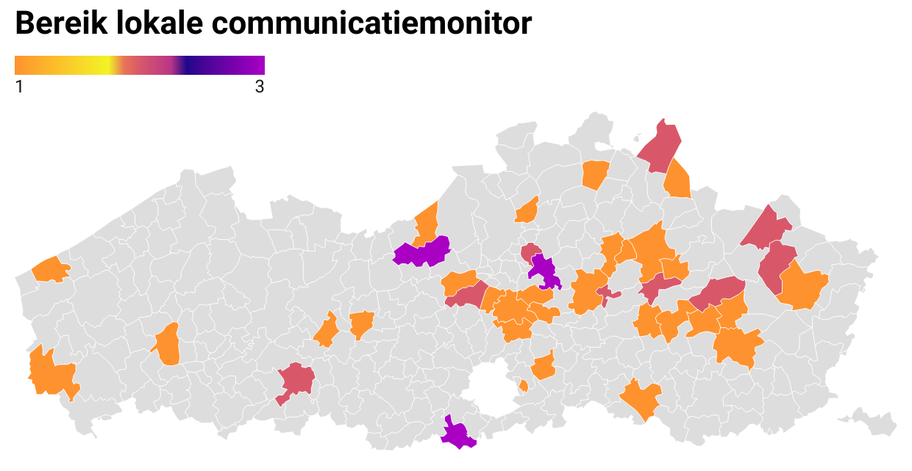
Arendonk | Heusden-Zolder | Pelt | Tienen
Bonheiden | Koksijde | Poperinge | Wetteren
Bornem | Kortenberg | Rijkevorsel | Wezembeek-Oppem
Diest | Lier (2016 & 2022) | Roeselare | Willebroek
Geel | Lummen | Scherpenheuvel-Zichem | Zemst
Halle (2019 en 2022) | Meerhout | Schoten
Hasselt | Merelbeke | Sint-Niklaas (2016 en 2019)
Heist-op-den-Berg | Olen | St.-Gillis-Waas
Herentals | Oudsbergen | St.-Katelijne-Waver

Slide 4
De digitale ontwikkelingen brengen veel goeds…
Geen briefjes voor mutualiteit of apotheek meer…
Belastingbrief grotendeels tot volledig automatisch ingevuld
Online aanvragen doen van documenten zonder dat je daarvoor naar het gemeentehuis moet.
Idem als je klachten of meldingen hebt.
Makkelijk om online mee te doen aan publieksbevragingen
Enzovoort…
Maar…
Willen we wel zo veel digitaal?
Willen we een gemeente zonder (fysiek) gemeentehuis?
Wat met de mensen die weinig of niet digitaal zijn?

Slide 7
Bereik & waardering gemeentelijke onthaal- en communicatiekanalen

Slide 8
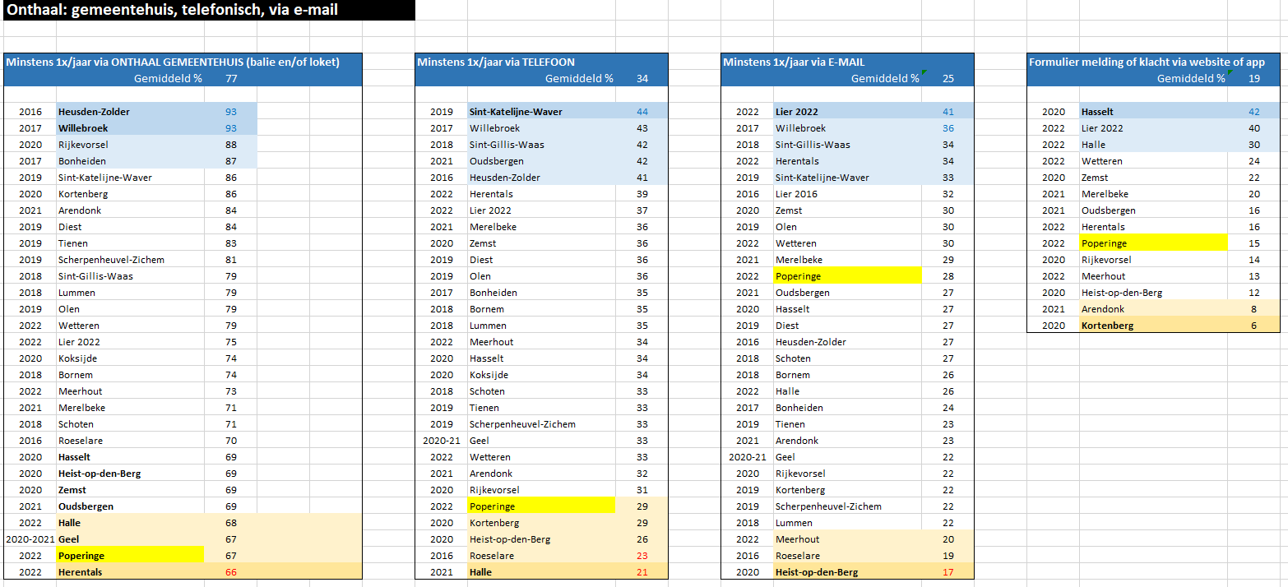
Contact met burgers
Intensiteit gebruik onthaalkanalen

Slide 9
Contact met burgers
Inwoners komen weliswaar minder vaak naar het gemeentehuis, maar onthaal op gemeentehuis blijft topkanaal tussen de andere opties.
Intensiteit gebruik onthaalkanalen

Slide 10
03 – Contact met burgers
Waardering onthaal

Slide 11
03 – Contact met burgers
Persoonlijk, mondeling onthaal blijft hoogste waardering krijgen.
Waardering onthaal

Slide 14
Stad Lier: bereik van de stedelijke communicatiekanalen (2022)
Bereik TOTAAL
Tov 2016
+19%
-17%
+15%
+4%
-11%
Notes:
Bereik totaal = som van ‘regelmatig en vaak’

Slide 16
Gemiddeld bereik.
Waardering (6,95/10) ligt hoger dan gemiddeld in Vlaanderen (6,5/10)
Stad Herentals (2021)
Nam je al eens deel aan een bewonersvergadering?
N=497
Notes:
Geen verschil in tevredenheid naar leeftijd of opleidingsgraad
Kortgeschoold: 6,59 – hogeropgeleid: 6,28
50-59 is meest tevreden: 7,14 (verder te kleine cellen om per leeftijd iets te zeggen)

Slide 17
Belangrijkste conclusie hierbij…
Burgers zijn niet alleen digitaler,
maar vooral ‘omnimedialer’:
ze gebruiken mondelinge, digitale en gedrukte kanalen door elkaar.

Slide 18
De gelaagdheid van de digitale kloof

Slide 19
15% van de Vlamingen is laaggeletterd: ze kunnen onvoldoende lezen en schrijven om goed te kunnen functioneren in een opleiding, op het werk en in het maatschappelijk leven.
5% van de Vlaamse huishoudens heeft thuis geen internetaansluiting (2022)
16% van de arme gezinnen heeft thuis geen internet (2021)
44% van de huishoudens heeft geen mobiel internet (2021)
39% heeft zwakke digitale vaardigheden (je vindt ze in alle leeftijden)
+ 6% niet-gebruikers internet
= 45% van de Belgen die onvoldoende of niet hun weg vinden in internet-toepassingen.
49% van de Belgen komt niet tot het invullen van formulieren of andere interactieve online verrichtingen via websites van de overheid (vb. MyPension, MijnGezondheid, e-loket van gemeente, …) (Statbel, 2021)

Slide 20
Elke digiprofiel betreft 17 à 25% van de bevolking

Slide 21
Belangrijkste conclusies hierbij…
1° Een grote minderheid is niet mee met het vorderende internet.
2° Die gelaagdheid blijft ook de komende jaren bestaan, en blijft -wellicht- even groot.

Slide 22
Opletten voor digitale mythologie

Slide 23
Ze zeggen dat…
‘… om de jeugd te bereiken moeten we inzetten op sociale media, en al zeker op TikTok.’
‘… ouderen weinig of geen internet gebruiken.’
…/…

Slide 24
Mate van internetgebruik & leeftijd:
de internetkloof verdwijnt
Communicatiemonitor Rijkevorsel - 2020

Slide 25
Vb. Communicatiemonitor Gemeente Pelt (2022)
Een meerderheid ‘jongere ouderen’ is nog min of meer mee met internet. Dat is niet zo bij de ‘oudere ouderen’.
Jongeren zijn nog niet zo vertrouwd met de online platformen van de overheid
Internetgebruik & leeftijd (n=522)

Slide 26
Ze zeggen dat…
‘Om de jeugd te bereiken moeten we inzetten op sociale media, en al zeker op TikTok.’
‘Ouderen gebruiken weinig of geen internet.’
‘Wie in de digitale kloof zit kunnen we verder helpen met gedrukte kanalen.’
‘Mensen met een migratieachtergrond gebruiken weinig of geen internet.’
‘Digitaal is goedkoper dan gedrukt.’

Slide 27
Wat doen?

Slide 28
Uitdagingen voor online dienstverlening
De overheden hebben heel veel digitale info van burgers: waar het technisch en deontologisch kan automatisch data (her)gebruiken en rechten toekennen aan rechthebbenden.
Ook mensen uit kwetsbare doelgroepen betrekken bij voorbereiding/ontwikkeling/uittesten van nieuwigheden in dienstverlening & communicatie
Bij alle initiatieven m.b.t. dienstverlening, communicatie en participatie: niet alleen digitaal werken, maar ook gedrukt en/of mondeling equivalent voorzien

Slide 29
Uitdagingen voor gemeentelijke communicatie
Stoppen met communicatieve konijnenkoterij: lokale e.a. overheden hebben vaak te veel kanalen, en burgers raken het overzicht kwijt
Metacommunicatie: communicatie over communicatie. Waar vind je welke info? Welke services en kanalen zijn er allemaal, en voor wie? En dit regelmatig herhalen… .

Slide 30
Uitdagingen voor de interne werking van lokale overheden
In interne communicatie: slim combineren van digitale met mondelinge communicatie => meer dan ooit is aandacht nodig voor elkaar (in het echt) ontmoeten
Het mediawijs, digitaal vaardig en communicatief maken & houden van medewerkers en leidinggevenden in je organisatie => collectief communicatief!

Slide 31
Uitdagingen om mensen de weg te laten vinden
De jonge, ‘nieuwe’ een- of meer persoonsgezinnen wegwijs maken in lokale dienstverlening en communicatie
De nieuwe, en grotere generatie ouderen digitaal ‘à jour’ houden
Maar wie moet dat doen?
Helpdesk / Infopunt / Contactambtenaar / Informatiebemiddelaar… : enfin, een plek waar iemand klantvriendelijk beschikbaar is om mensen gericht te helpen zoeken naar info en dienstverlening

Slide 32
Tenslotte: reclame ☺

Slide 33
Bedankt voor je aandacht!
Eric Goubin
Docent & onderzoeker
eric@kortom.be

